Slide 1

Anglický obrázkový slovník – ovoce
Mgr. Heppnerová Eva – ZŠ Nádražní 683, Horní Slavkov
VY_32_INOVACE_320 _Anglický obrázkový slovník – ovoce
Šablona III/2

Slide 2
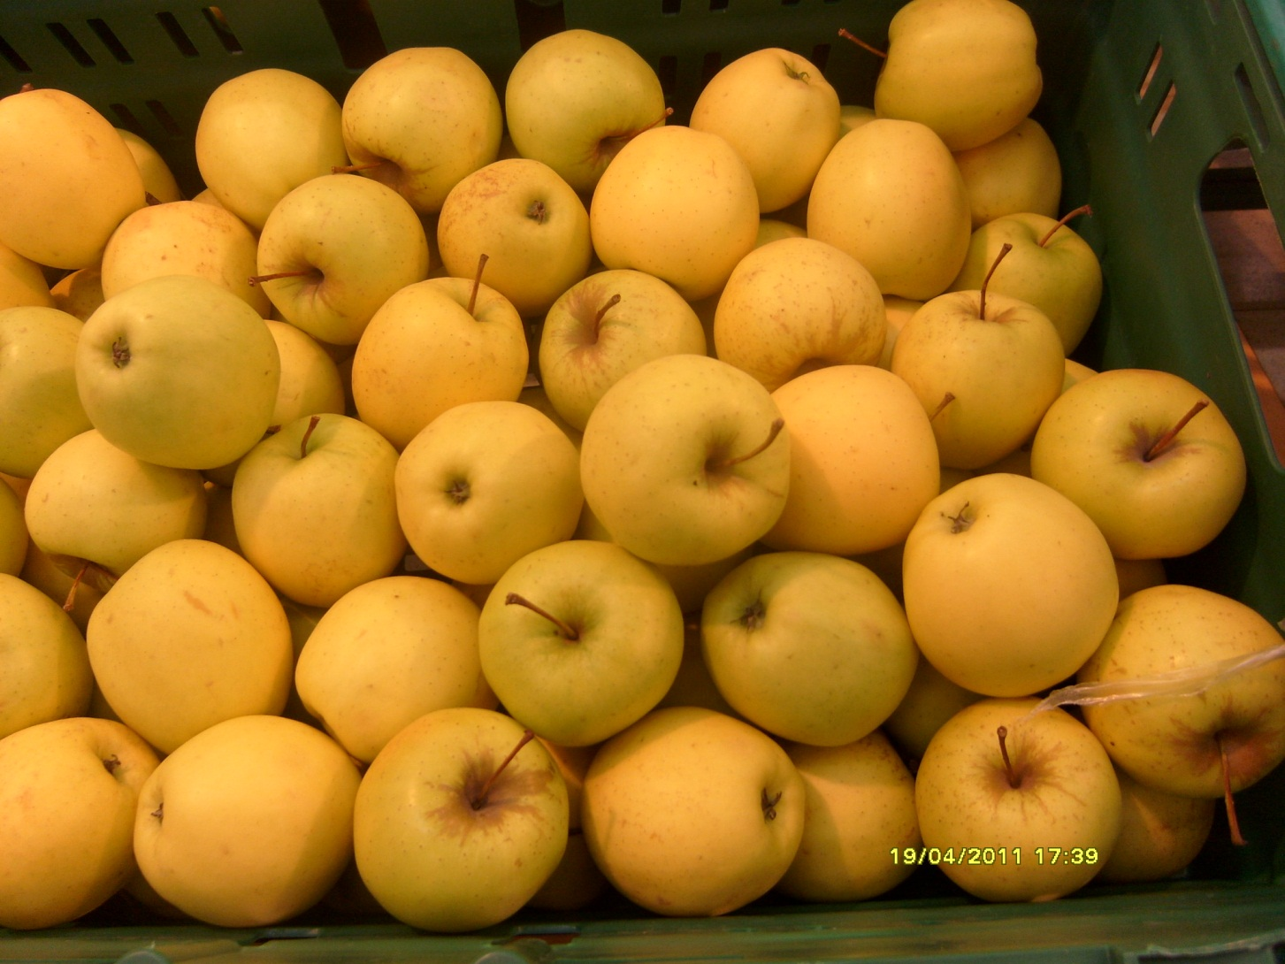
1

Slide 3
Jablko - apple
Jablka - apples

Slide 4
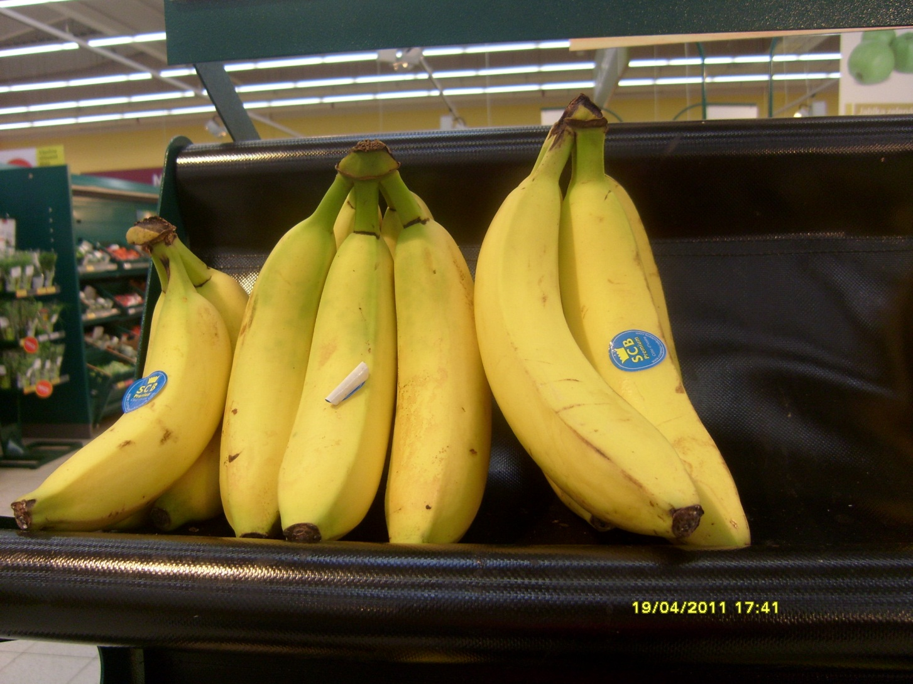
2

Slide 5
Banán - banana
Banány - bananas

Slide 6
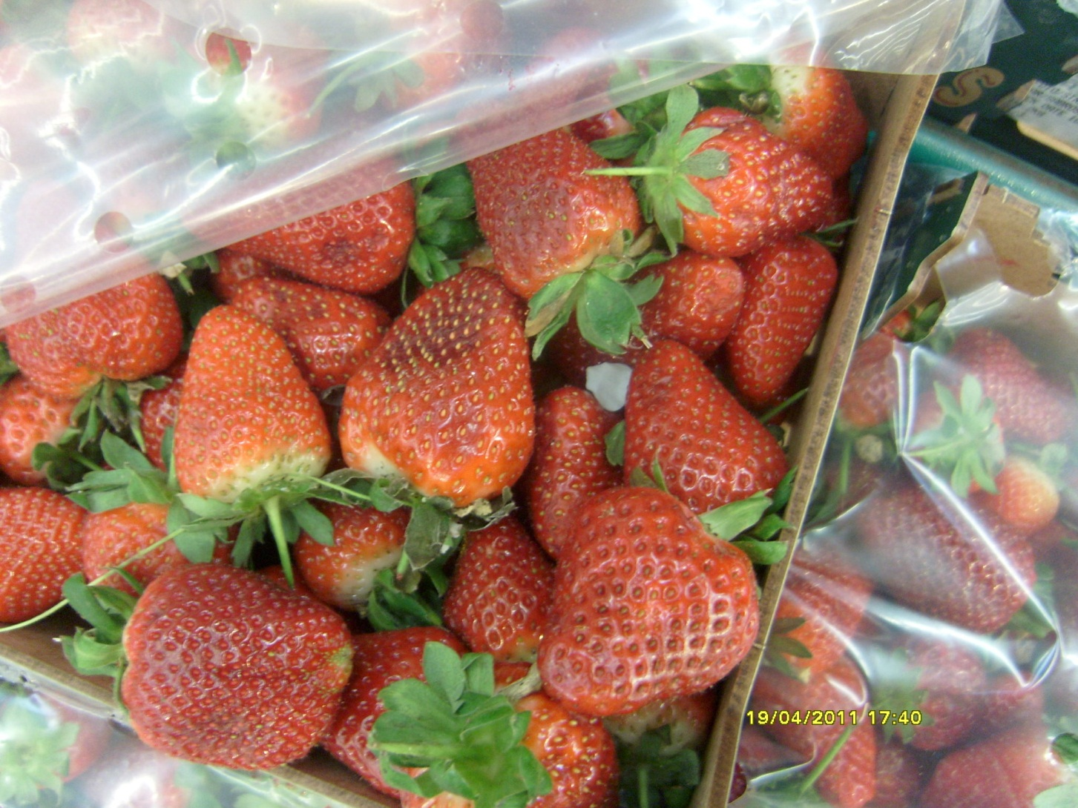
3

Slide 7
Jahoda -strawberry
Jahody - strawberries

Slide 8
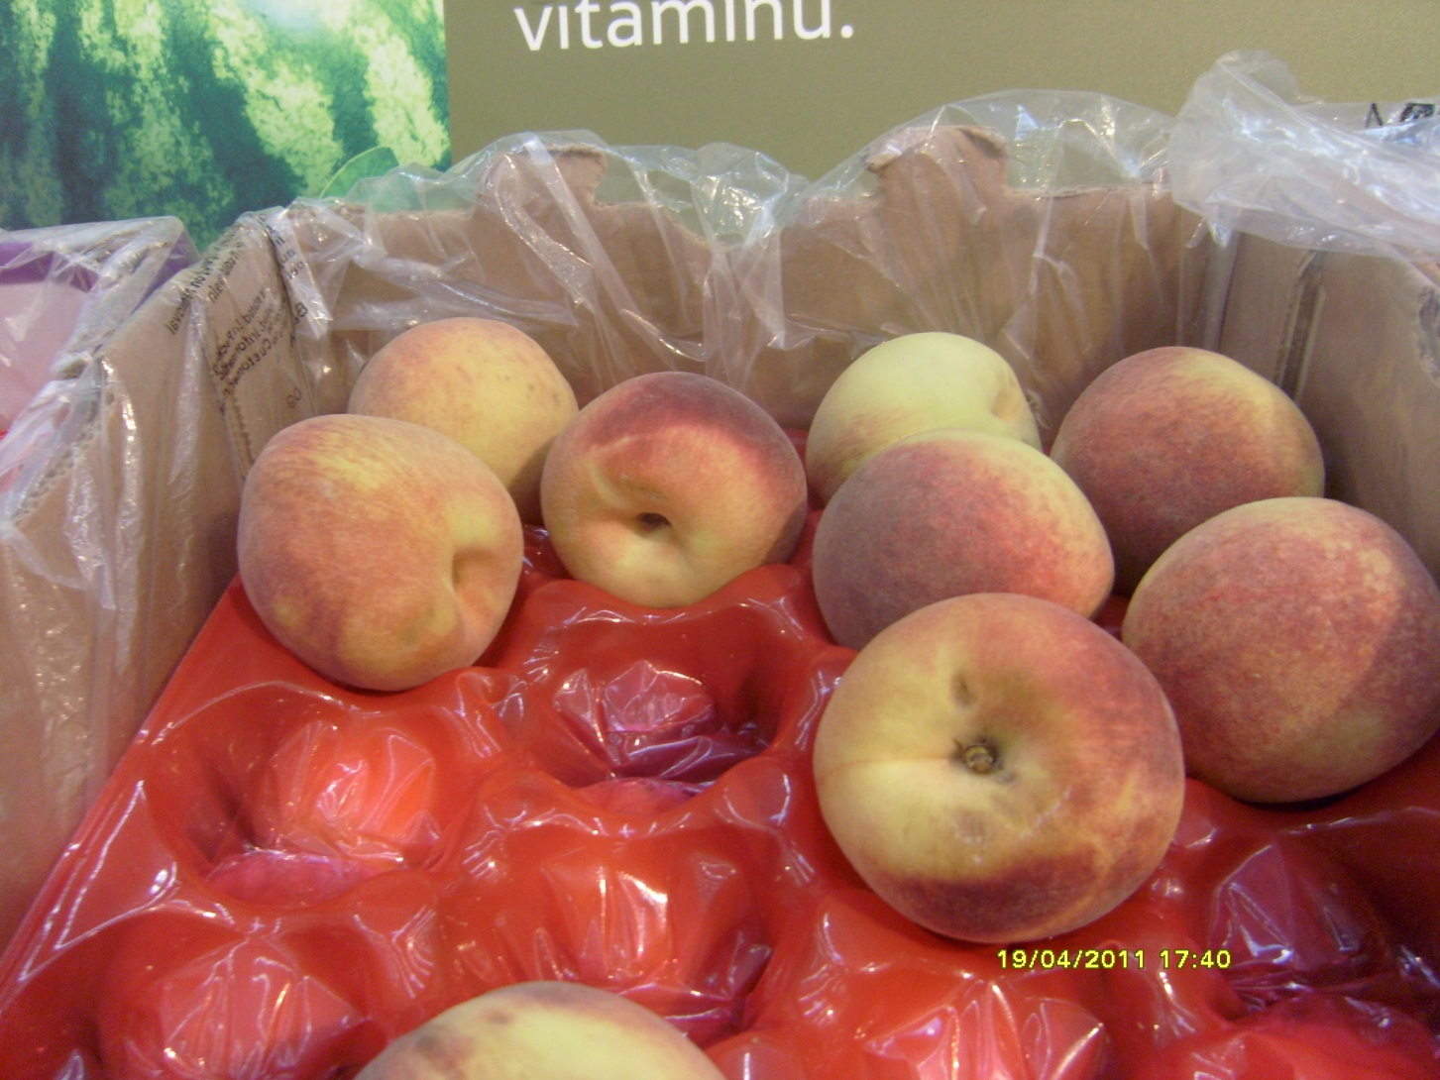
4

Slide 9
Broskev - peach
Broskve - peaches

Slide 10
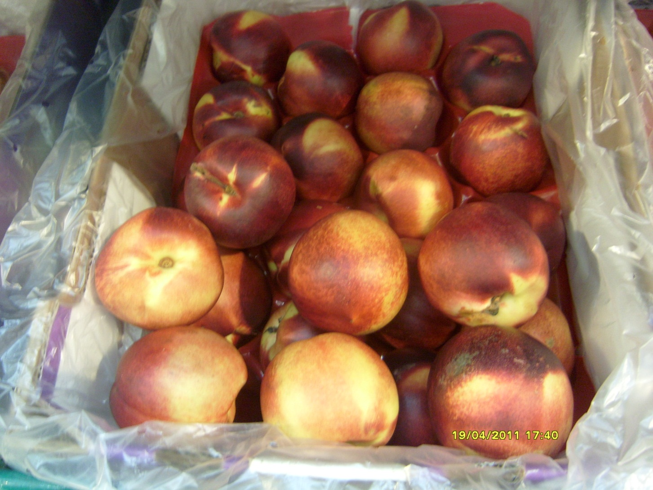
5

Slide 11
Nektarinka - nectarine
Nektarinky - nectarines

Slide 12
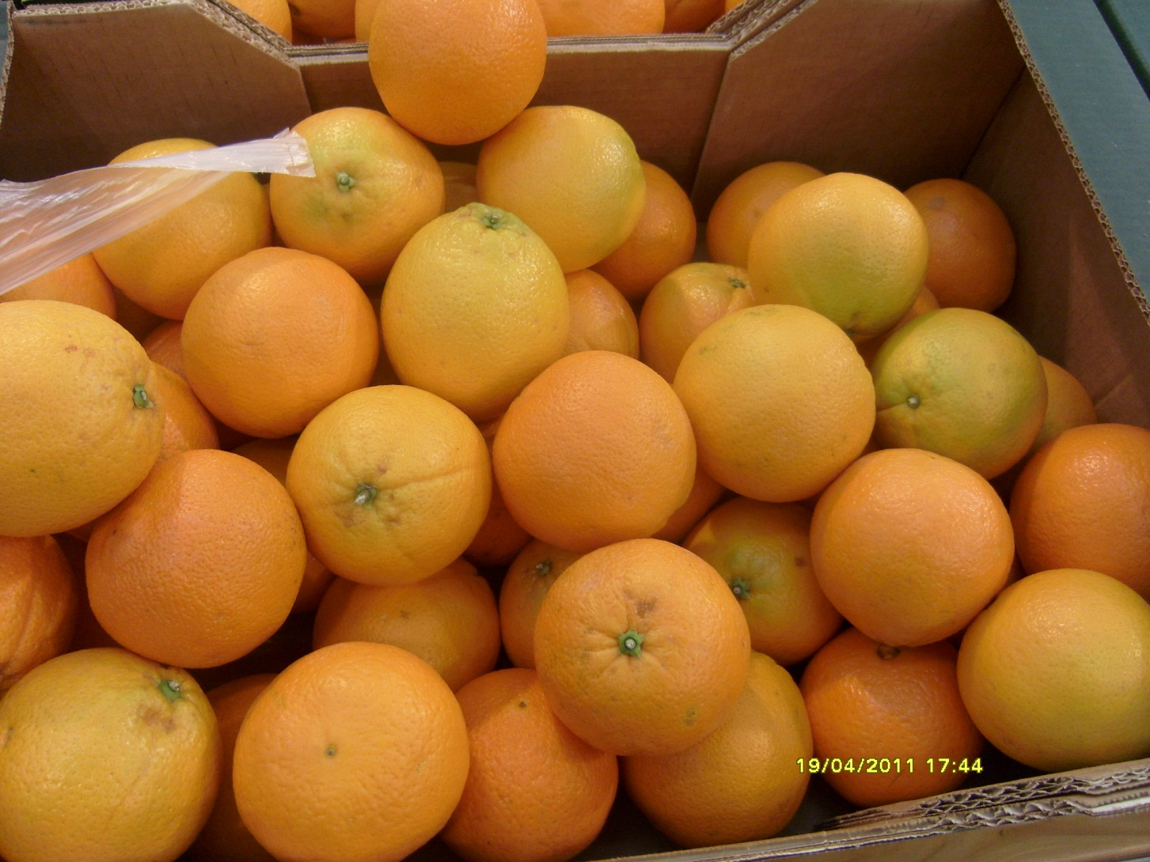
6

Slide 13
Pomeranč - orange
Pomeranče - oranges

Slide 14
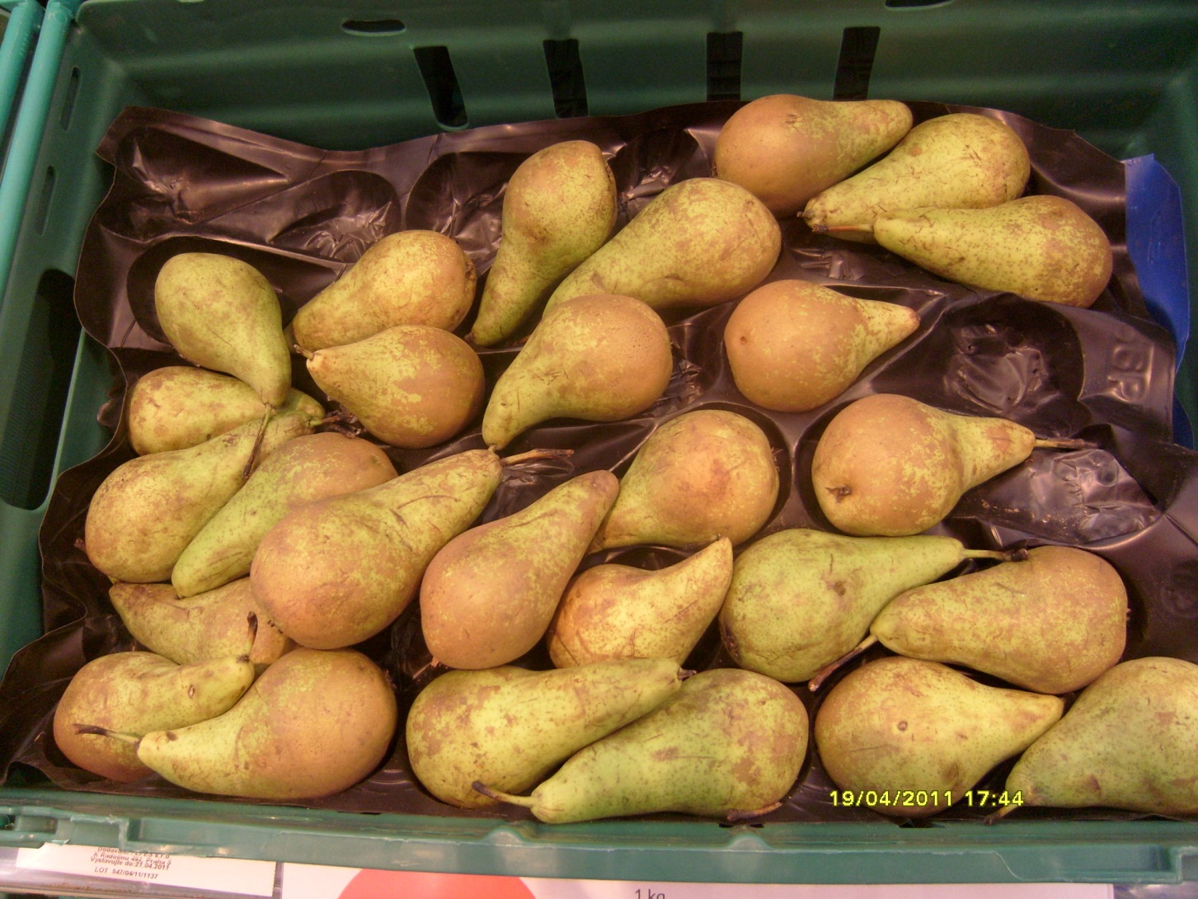
7

Slide 15
Hruška -pear
Hrušky - pears

Slide 16
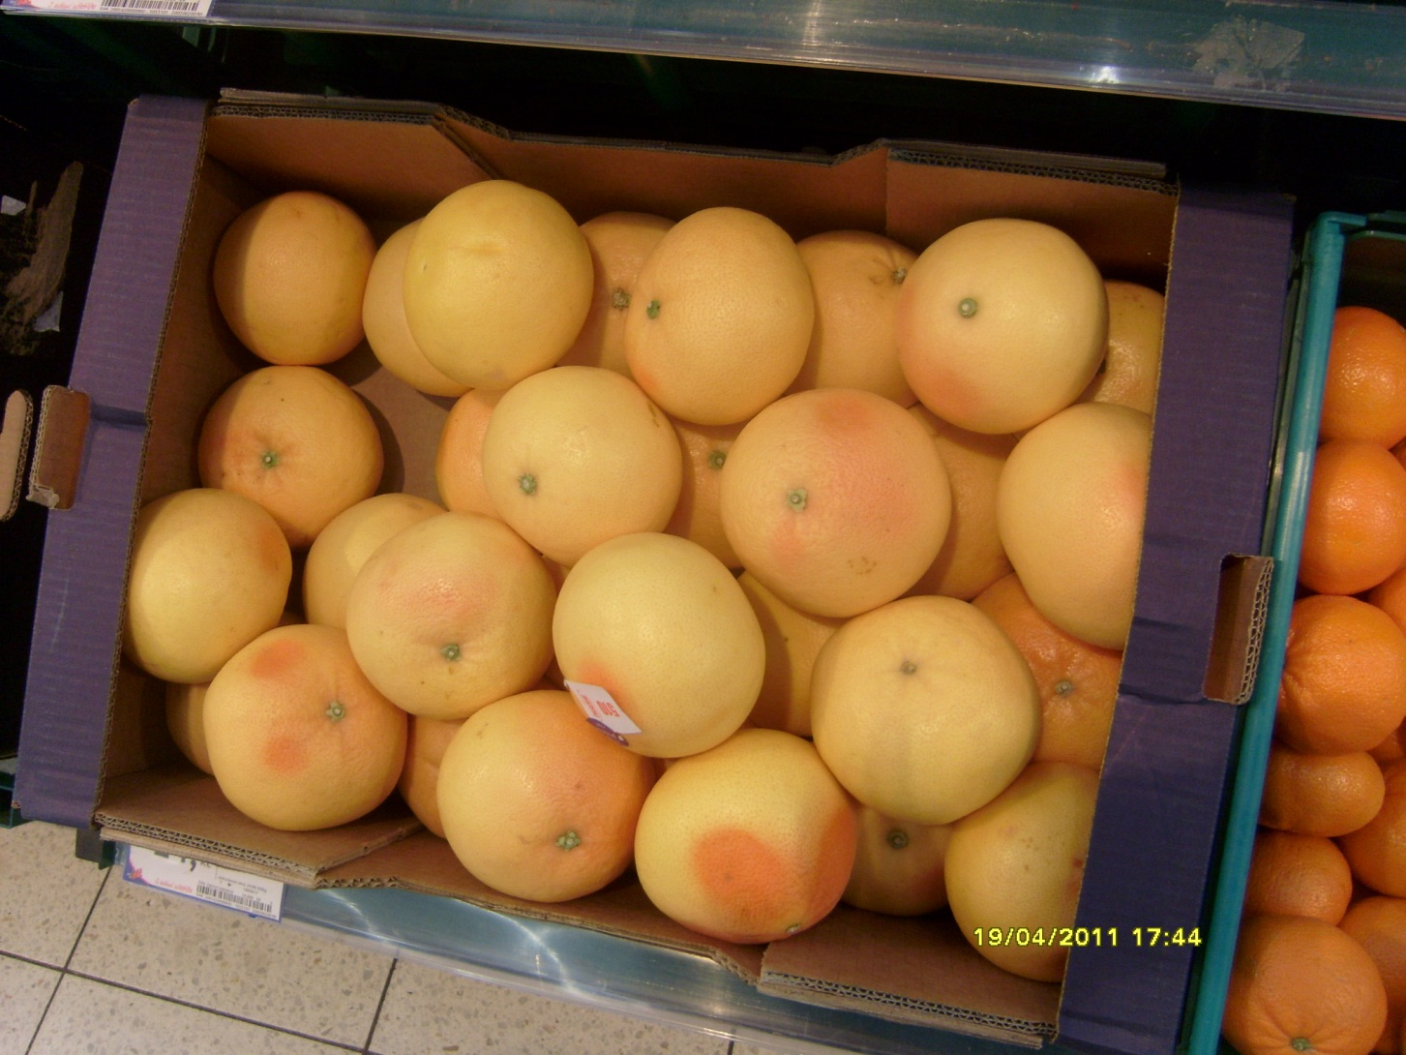
8

Slide 17
Grepfruit - grapefruit
Grepfruity - grapefruit

Slide 18
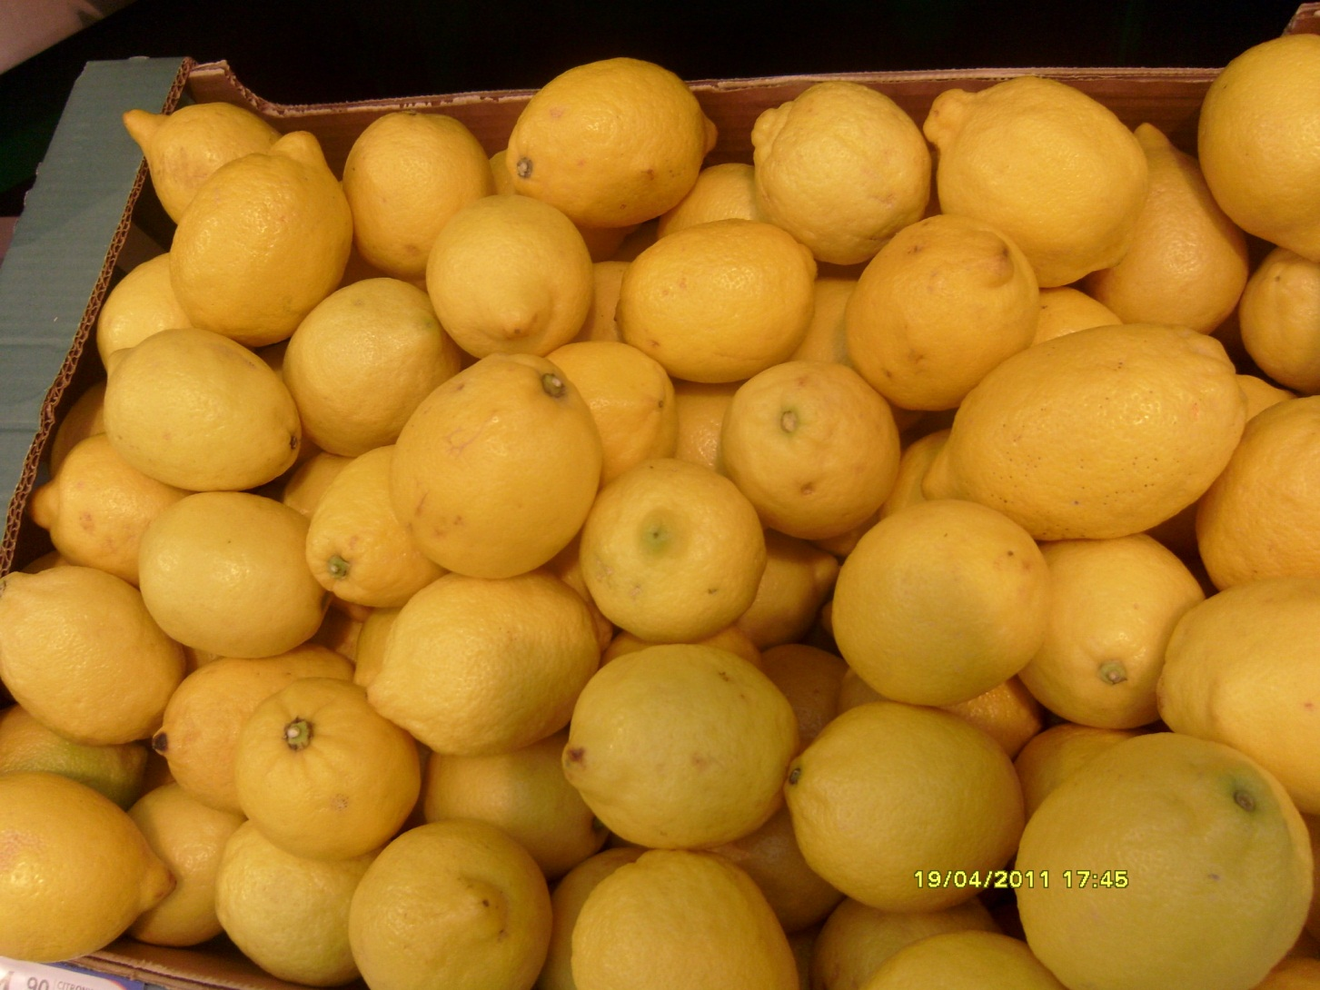
9

Slide 19
Citron – lemon
Citrony - lemons

Slide 20
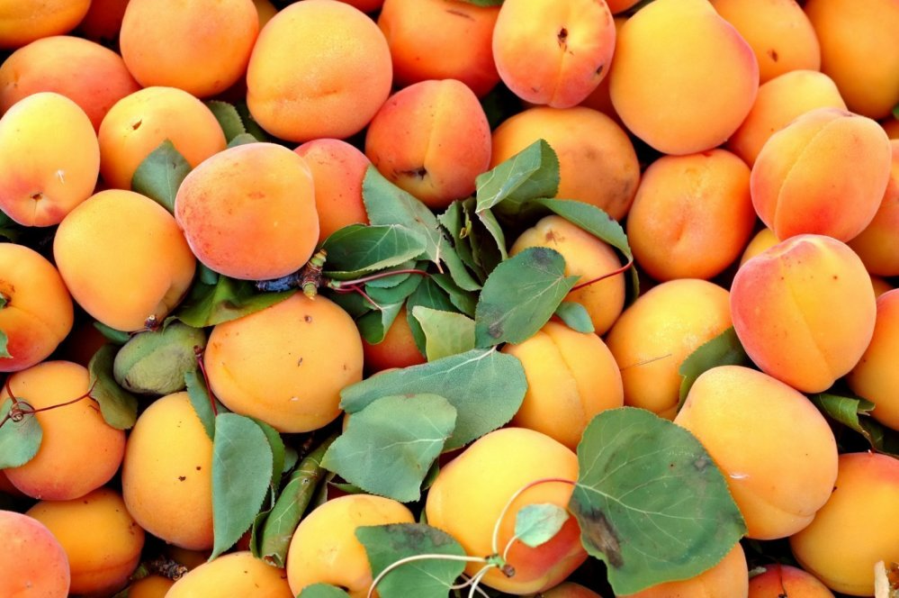
10

Slide 21
Meruňka - apricot
Meruňky - apricots

Slide 22
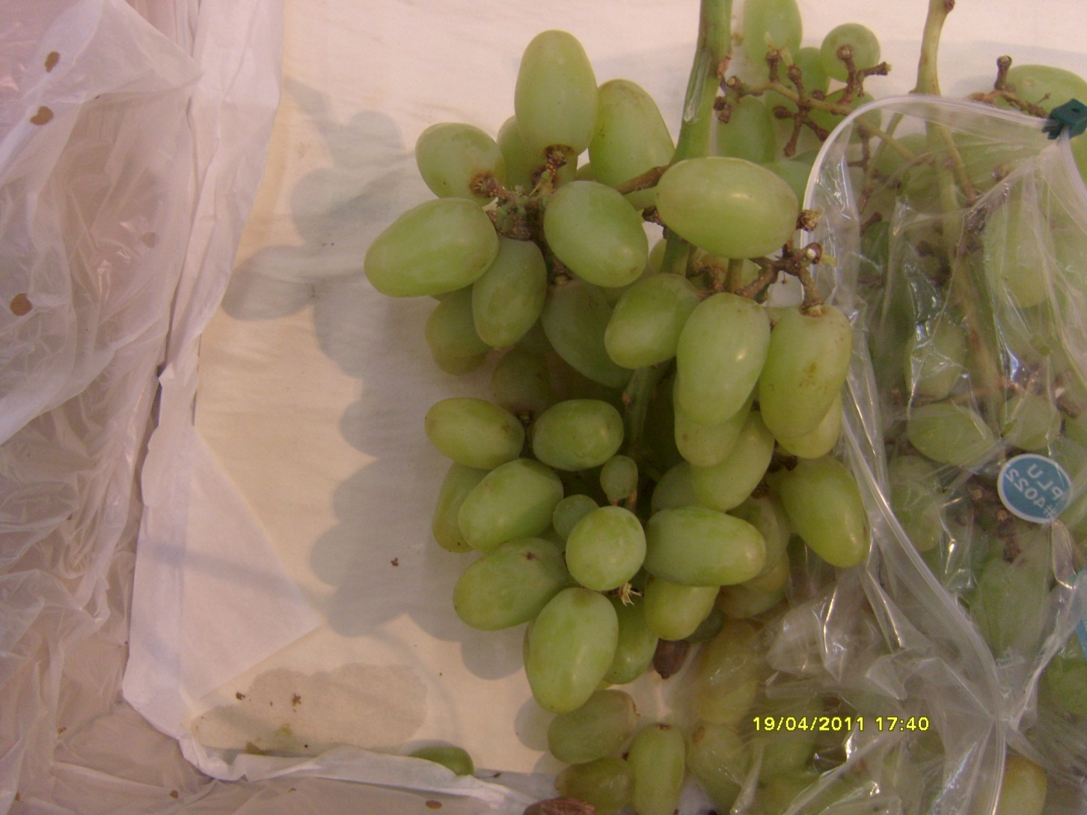
15
11

Slide 23
Hroznové víno - grapes

Slide 24
Obrázky autor Mgr. Heppnerová Eva
Obrázek č. 10 - jpg - img.blesk.cz/img/1/ full/193007_ovoce-merunky.jpg

